Slide 1
WUF12 | Общая информация
23 апреля 2024 года

Slide 2

Какие вопросы рассматривает?
1
2
3
4
5
6
7
ДАТА, МЕСТО, ТЕМА
ВОЗМОЖНОСТИ
СОБЫТИЯ
ПОДАЧА ЗАЯВКИ
КРИТЕРИИ
отбора
СРОКИ
ПРИЗЫВ
К ДЕЙСТВИЮ

Slide 3
1
2
3
4
5
6
7
ДАТА, МЕСТО, ТЕМА
ВОЗМОЖНОСТИ
СОБЫТИЯ
ПОДАЧА ЗАЯВКИ
КРИТЕРИИ
отбора
СРОКИ
ПРИЗЫВ
К ДЕЙСТВИЮ

Slide 4






Когда, Где и Кто
4 - 8 ноября 2024 года
Египетский международный выставочный центр
Ожидается более 20,000 делегатов очно и онлайн
Сайт WUF12: wuf.unhabitat.org

Slide 5
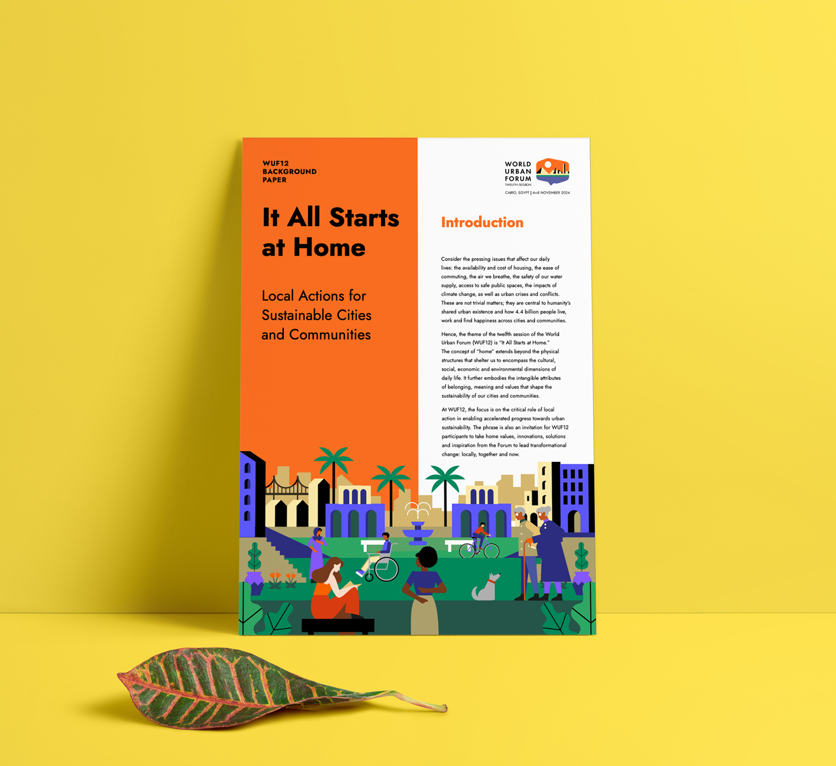
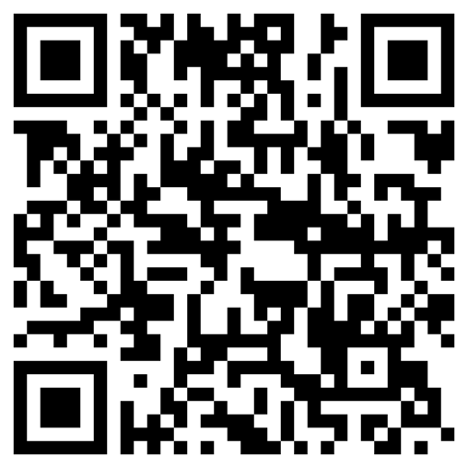
Тема #WUF12
It All Starts at Home. Local Actions for Sustainable Cities and Communities.
Все начинается дома Действия на местах для устойчивого развития городов и сообществ
Концептуальная записка доступна на сайте WUF12

Slide 6
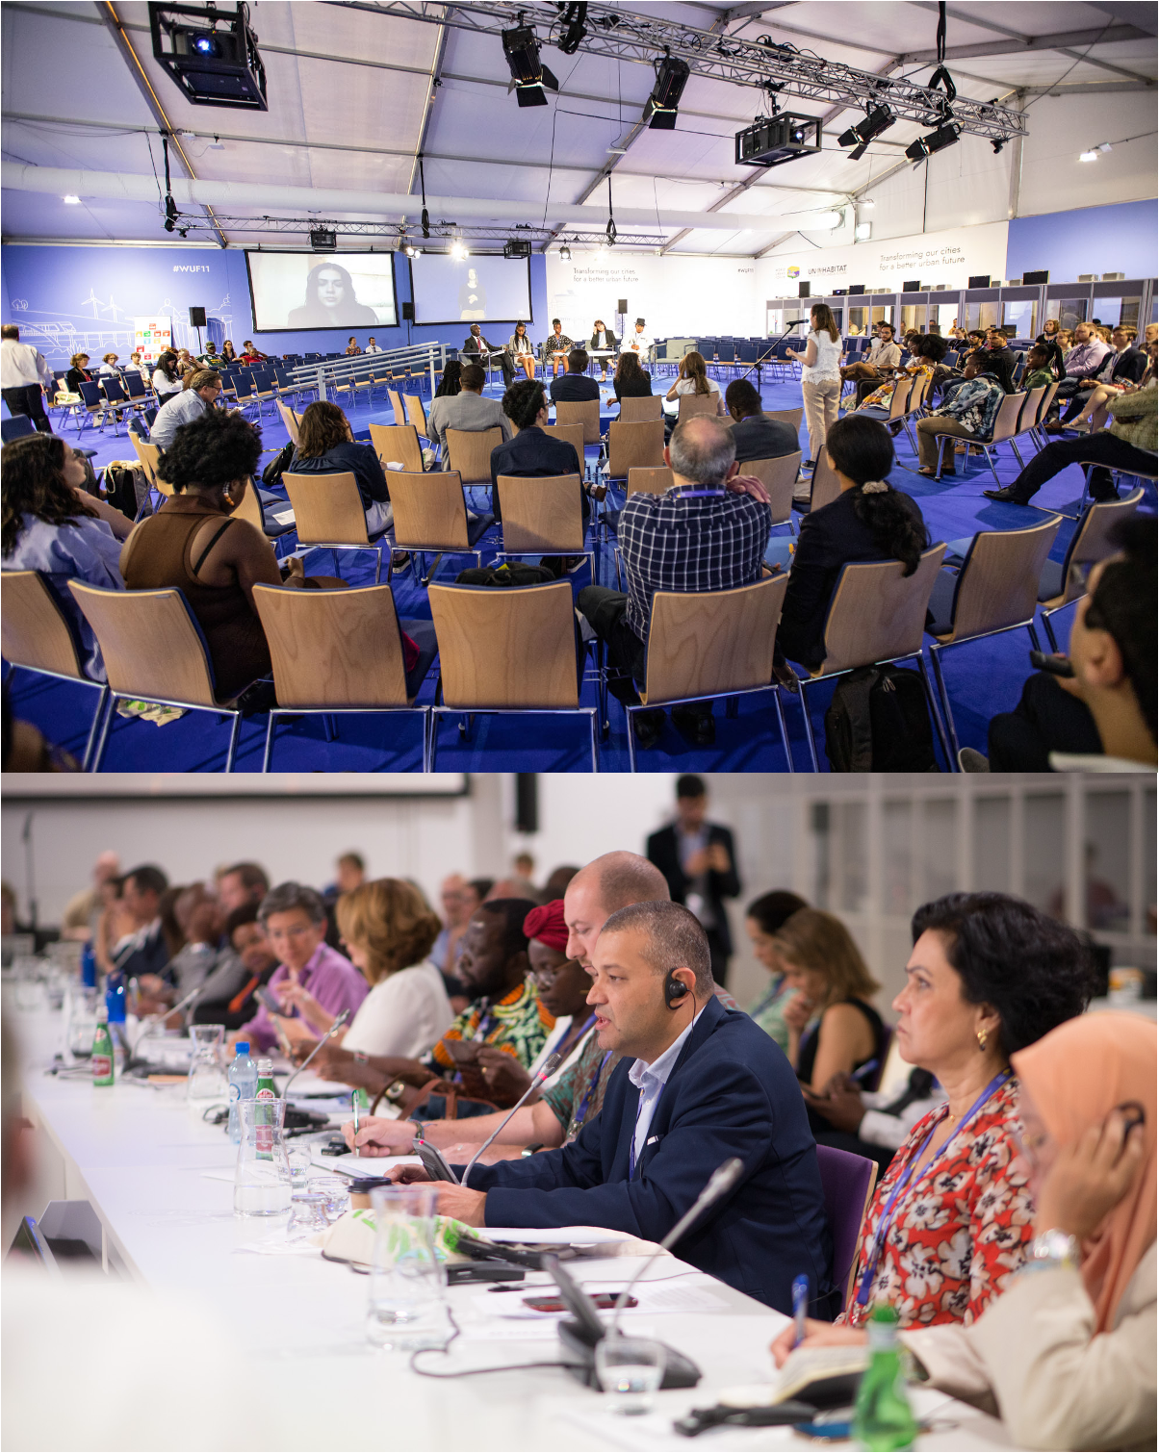
Диалоги
Диалоги - мероприятия высокого уровня, обеспечивают структуру всего Форума, формируют повестку для выработки политики и программы действий. Концептуальная опора для мероприятий Форума
Платформа для мировых лидеров, экспертов и лиц, принимающих решения для обмена мнениями по темам, связанным с главной темой Форума и поддержания активной дискуссии с аудиторией.
В ходе обсуждений собираются ключевые размышления о ходе выполнения Новой программы развития городов и достижения Целей Устойчивого развития.

Slide 7

6 диалогов WUF12
Тема WUF12 : “It All Starts at Home. Local Actions for Sustainable Cities and Communities.” поддерживается 6-ю диалогами, и каждый исследует различные аспекты темы.
1.
2.
3.
4.
5.
6.
Housing our future
Жилье нашего будущего
Cities and the climate crisis
Города и климатический ​кризис
Stronger together
Вместе сильнее
Financing localization and localizing finance
Финансирование мер по локализации и локализация финансов
Putting people first in a digital era
Первоочередное внимание к населению в эпоху цифровизации
The loss of home
Потеря жилища

Slide 8
1
2
3
4
5
6
7
ДАТА, МЕСТО, ТЕМА
ВОЗМОЖНОСТИ
СОБЫТИЯ
ПОДАЧА ЗАЯВКИ
КРИТЕРИИ
отбора
СРОКИ
ПРИЗЫВ
К ДЕЙСТВИЮ

Slide 9
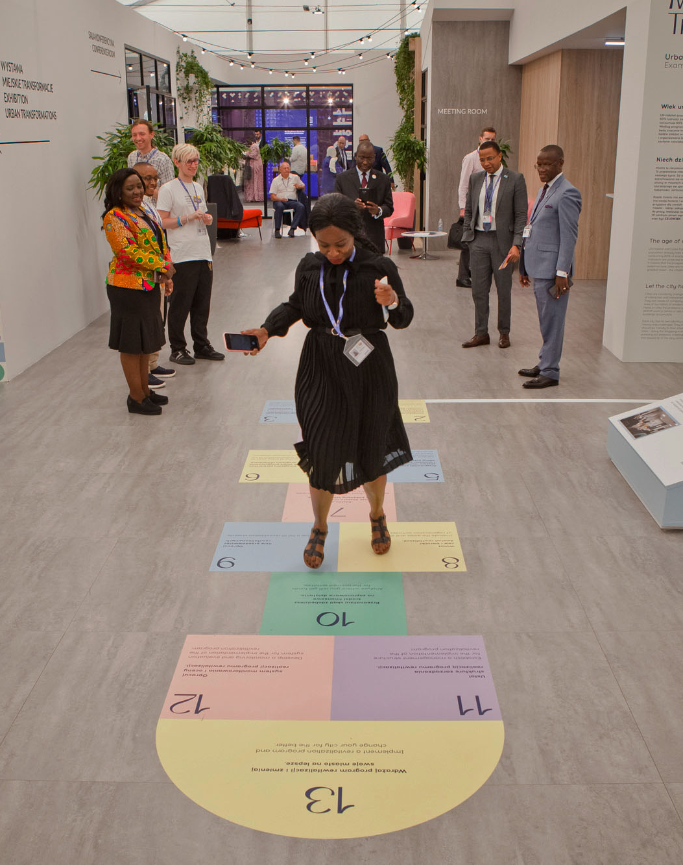

Зачем участвовать в качестве организатора или делегата?
Продемонстрируй результаты своей работы
Продемонстрируй результаты своей работы
Принять участие в интерактивных сессиях с участием разных стейкхолдеров.
Получить знания от коллег-экспертов и практиков.
Внести вклад в дискуссии по формулированию городских политик по всему миру.
Представить мировой аудитории свои проекты и исследования.
Заявить о себе как о лидере в области городском развитии.

Slide 10
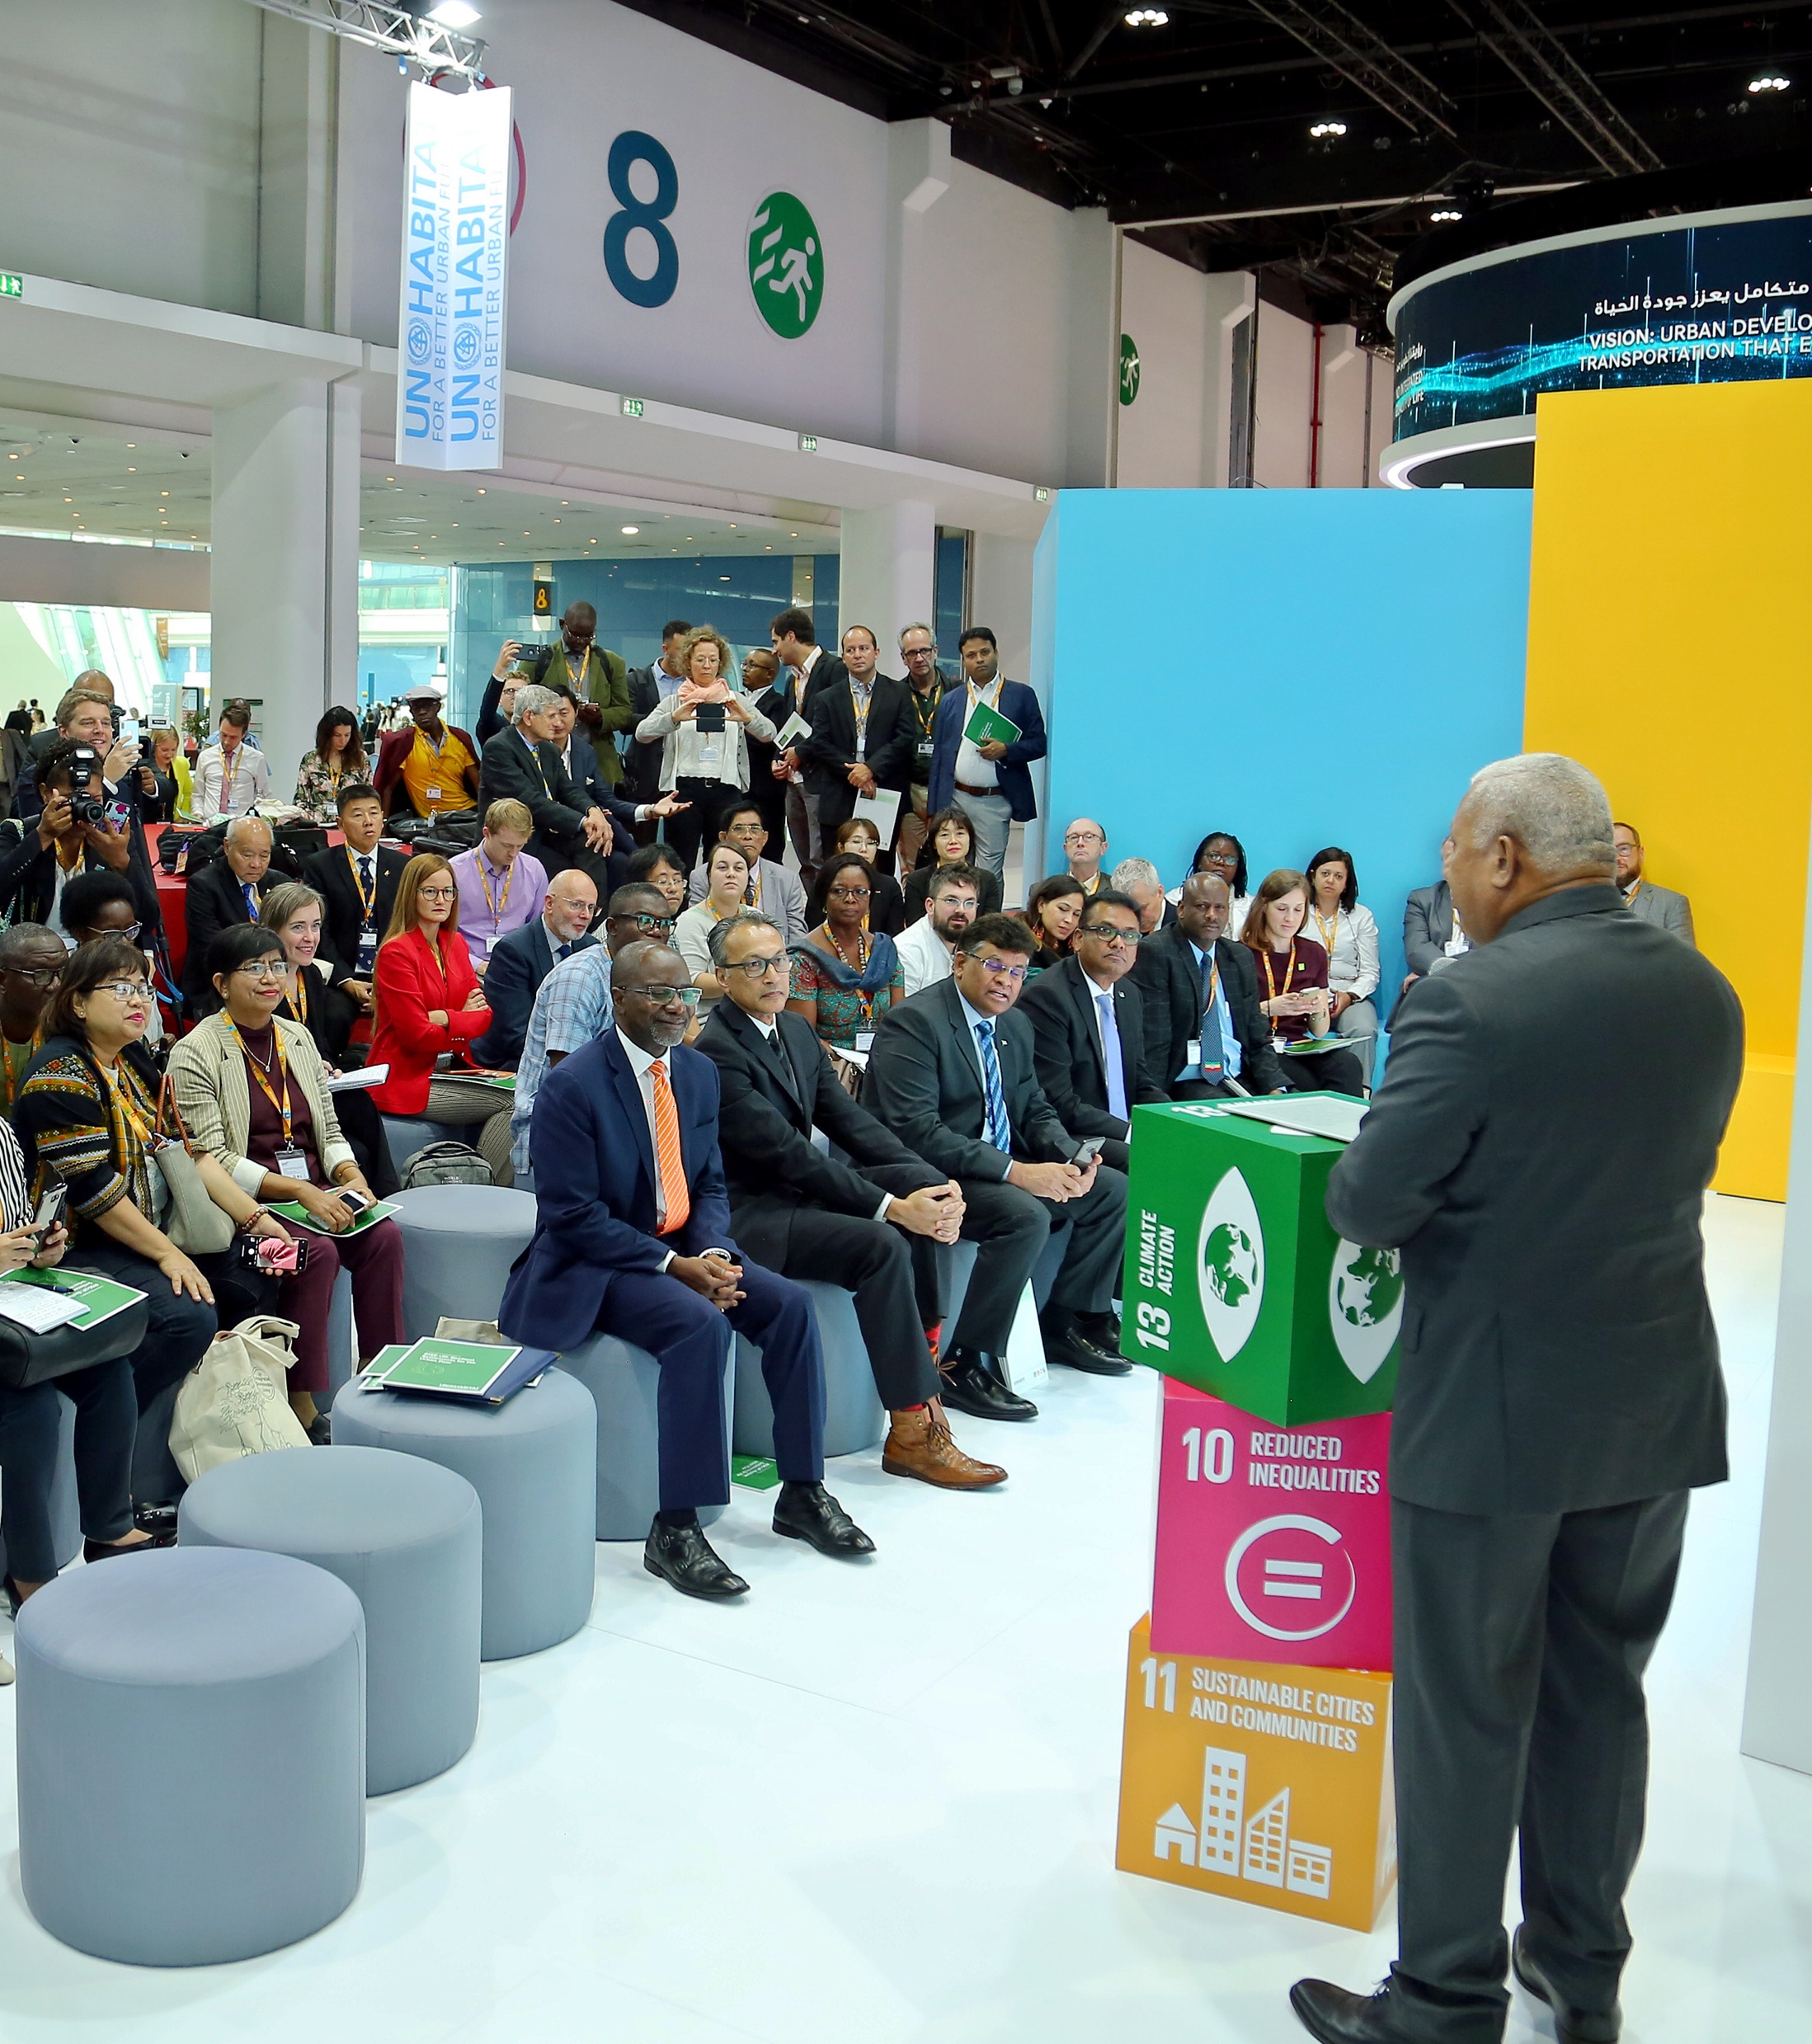
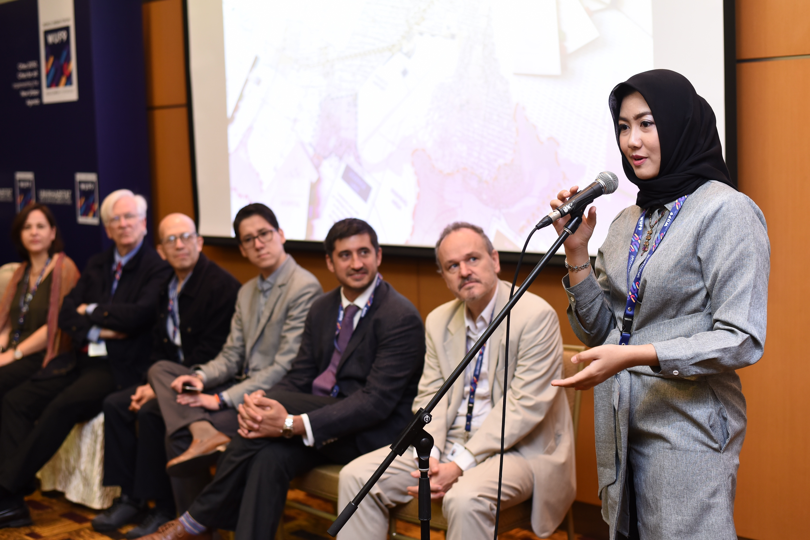
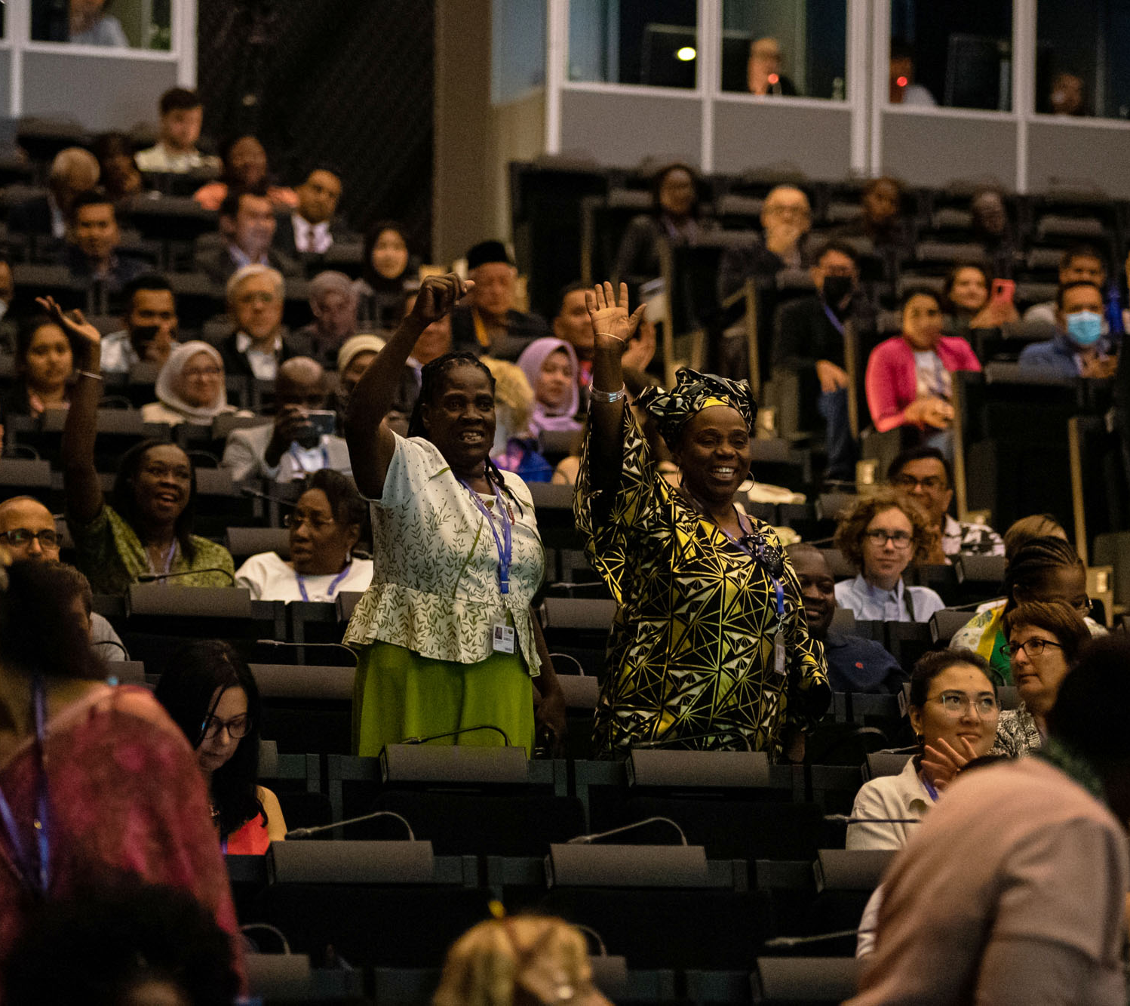
Мероприятия под руководством партнеров
Стейкхолдеры - сердце Всемирного форума городов
Заявки на организацию тематических мероприятий принимаются от отдельных лиц, местных или национальных правительств, представителей научного сообщества, частного сектора, гражданского общества, других подразделений ООН, представителей местных и международных организаций.

Slide 11
1
2
3
4
5
6
7
ДАТА, МЕСТО, ТЕМА
ВОЗМОЖНОСТИ
СОБЫТИЯ
ПОДАЧА ЗАЯВКИ
КРИТЕРИИ
отбора
СРОКИ
ПРИЗЫВ
К ДЕЙСТВИЮ

Slide 12

Какие мероприятия могут подойти вам больше всего?
Networking
Training
Voices from cities
Urban Expo
Urban library
Мы рады предоставить площадки для проведения мероприятий под руководством партнеров, а также возможность экспонировать на Urban Expo – одном из ярких элементов каждого WUF.
7 категорий партнерских мероприятий + выставочное пространство Экспо на WUF12.
SDG in action
Urban cinema
One UN

Slide 13
Networking
Нетворкинг - мероприятие (90 минут) предоставит возможность наладить профессиональные связи с экспертами по всему миру для обмена опытом и сбора лучших практик, создать основу для будущих партнерских связей. Подать заявку на проведение нетворкинг - мероприятия могут все организации!
Организации, желающие провести нетворкинг-мероприятие, ограничены только своим воображением. Нетворкинг –блестящая возможность объединить усилия с другой организацией при подготовке мероприятия!

Slide 14
Voices from cities
Мероприятия «Голоса городов» (90 минут) направлены на поиск решений на специфические вызовы, с которыми сталкиваются города. Организаторы - местные и региональные правительства, гражданское общество и организации, работающие с городами.
«Голоса городов» помогут заложить основу для сотрудничества между городами

Slide 15
Urban library
Городская библиотека (60 минут) – отдельное пространство для презентации современных информационных продуктов: аналитического доклада, книги или любого другого актуального исследования, выпущенного на тему устойчивой урбанизации.
Эффективность «Городской библиотеки» возрастет, если ее организовать как презентацию фактических данных, так и возможность для обсуждения. Как правило, проводятся организацией, которая предоставляет фактические данные и может привлечь интерес СМИ, если продвигать заранее.

Slide 16
Urban cinema
Свет, камера, город!
Будь то продюсер, директор или просто энтузиаст. «Urban cinema” – кинотеатр Всемирного форума городов предлагает участие в фестивале короткометражных фильмов по теме жилья и городской среды, культурных аспектов урбанизации.

Slide 17
SDG in action
ЦУР в действии (90 минут)- мероприятие, цель которого – установить связь между устойчивой урбанизацией и Целями устойчивого развития, следуя принципу, что никто не останется без внимания в городах, которые нам нужны. Заявку может подать любая организация, если тематика мероприятия совпадает с направлением ее работы.
Локализация ЦУР – ключевой компонент Новой программы развития городов. Мероприятия под лозунгом «ЦУР в действии» должны охватывать одну из пяти или более областей локализации: культуры, экономики, общества, окружающей среды и управления

Slide 18
One UN
Организаторы мероприятий «One UN» (90 минут ) - исключительно агентства ООН, фонды, программы и межправительственные организации системы ООН.
Мероприятия «One UN» направлены на увязывание Новой программы развития городов с работой, которая проводится по всему миру в соответствии с мандатом ООН и глобальными целями.

Slide 19
Training
Продолжительность каждого тренинга - около 3-х часов. Потенциальные организаторы используют тренинги в качестве платформы для обучения практическим навыкам, знаниям, средствам, методам и инструментов.
Основывая концепцию WUF12 на обязательствах по локализации ЦУР, мы стремимся расширить возможности местных стейкхолдеров, предоставляя возможности для наращивания потенциала, чтобы обеспечить своевременное реагирование на решение местных потребностей.

Slide 20
Urban Expo
Еще одна возможность представить свою организацию – принять участие в выставке Urban Expo, одной из популярных локаций для демонстрации инновационных решений на протяжении работы WUF12
Предлагаются в аренду выставочные площади различных размеров, стоимость места на выставке зависит от размера. Информация о ценах будет доступна на портале регистрации WUF12

Slide 21
1
2
3
4
5
6
7
ДАТА, МЕСТО, ТЕМА
ВОЗМОЖНОСТИ
СОБЫТИЯ
ПОДАЧА ЗАЯВКИ
КРИТЕРИИ
отбора
СРОКИ
ПРИЗЫВ
К ДЕЙСТВИЮ

Slide 22
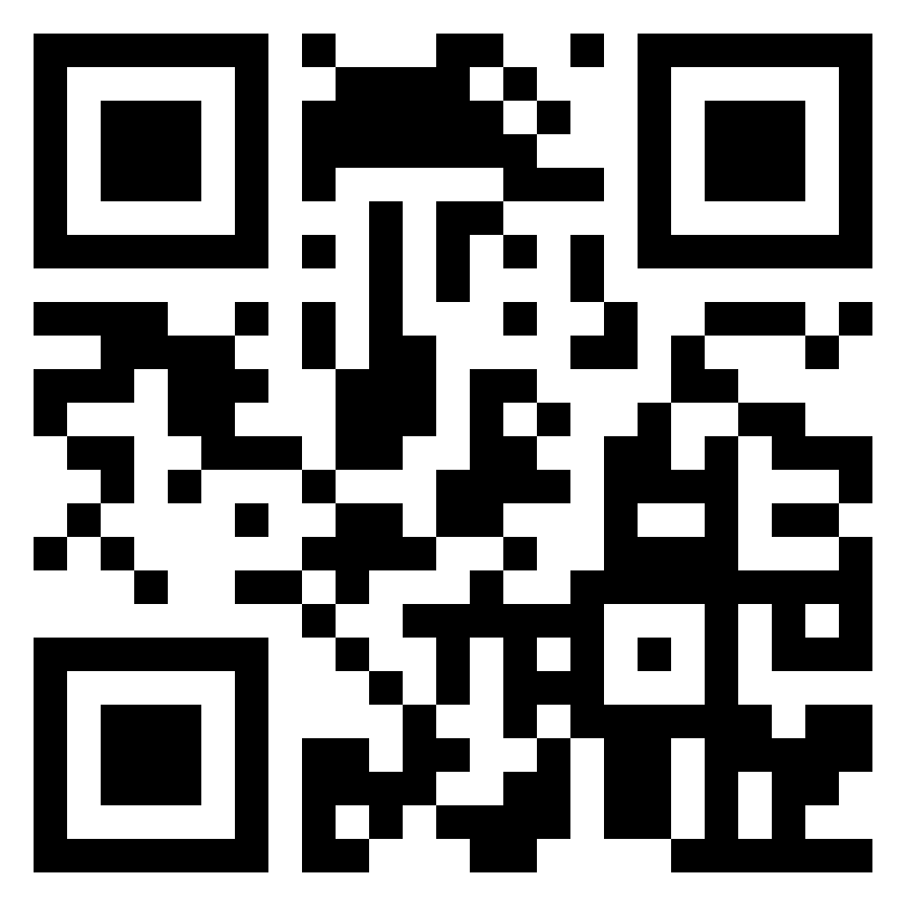

Новая платформа: UN-Habitat GEMS
Global Events Management System (GEMS)– единая платформа с расширенными возможностями. Цифровая платформа разработана с учетом конкретных потребностей ООН-Хабитат, делает процесс управления мероприятиями легким и эффективным как для ООН-Хабитат, так и для пользователей платформы GEMS – вас, наших Партнеров.
Возможности платформы:
Создать личный кабинет
Пройти онлайн регистрацию и аккредитацию
Зарегистрироваться на месте
Подать заявку на мероприятие
Забронировать место для выставки
Получить базу данных о мероприятиях и управление в режиме онлайн
Управлять своими мероприятиями WUF12 ( на этапе оформления заявки и после ее одобрения)

Slide 23
How to start and next steps
1.
2.
3.
4.
5.
6.
Пройдите регистрацию, создав свой Профиль на платформе ООН-Хабитат (GEMS). Вы получите автоматический имейл с подтверждением Вашей учетной записи в GEMS.
Войдите в GEMS, выберете register for WUF12 (или другие доступные для регистрации мероприятия ООН-Хабитат). После успешной регистрации Вам придет автоматический имейл.
В Вашем личном кабинете отображаются доступные для управления типы мероприятий WUF12. Здесь же можно выбрать подходящее.
Ознакомьтесь со списком обязательных критериев отбора и убедитесь ,что соответствуете требованиям.
Заполните и подайте заявку на мероприятие. Следует отметить, что можно подать только одну заявку от одной организации. Вы получите уведомление, подтверждающее подачу заявки.
Ожидайте результат!

Slide 24
1
2
3
4
5
6
7
ДАТА, МЕСТО, ТЕМА
ВОЗМОЖНОСТИ
СОБЫТИЯ
ПОДАЧА ЗАЯВКИ
КРИТЕРИИ
отбора
СРОКИ
ПРИЗЫВ
К ДЕЙСТВИЮ

Slide 25

Критерии отбора
1.
2.
3.
4.
5.
6.
7.
8.
При планировании мероприятия и на этапе оформления заявки рекомендовано включить в заявку как минимум одного соорганизатора и до 4х потенциальных соорганизаторов.
Рекомендуется увязать концептуально тематику мероприятия в соответствии с темой одного из шести Диалогов и с заглавной темой WUF12.
Предполагаемая цель мероприятия и ожидаемые результаты.
Качество заявки
(c зрения наполнения мероприятия).
Качество стратегии привлечения потенциальных участников и взаимодействие с ними (инновационный подход, информационно-пропагандистская и мобилизационная стратегии).
Соблюдение принципов инклюзивности при определении состава участников панельной дискуссии: гендерный баланс, включение молодежи, и тд (до 5 спикеров и 1 модератор).
Соответствие темы мероприятия с одной или максимум тремя ЦУР на уровне показателей.
Организатор мероприятия должен присутствовать лично.

Slide 26
1
2
3
4
5
6
7
ДАТА, МЕСТО, ТЕМА
ВОЗМОЖНОСТИ
СОБЫТИЯ
ПОДАЧА ЗАЯВКИ
КРИТЕРИИ
отбора
СРОКИ
ПРИЗЫВ
К ДЕЙСТВИЮ

Slide 27
Применить сейчас!
Срок подачи заявок на Urban cinema
Заявки заполняются на английском языке.
Оформление и подача заявок на всех этапах бесплатна. ​
29 апреля
31 июля
30 мая
Срок подачи заявок на partner-led events
Срок подачи заявок на Urban Expo

Slide 28
1
2
3
4
5
6
7
ДАТА, МЕСТО, ТЕМА
ВОЗМОЖНОСТИ
СОБЫТИЯ
ПОДАЧА ЗАЯВКИ
КРИТЕРИИ
отбора
СРОКИ
ПРИЗЫВ
К ДЕЙСТВИЮ

Slide 29

Действия
Используй профессиональные связи
Перешли приглашения
Рекламируй
Перешли приглашение на мероприятие своим контактам по электронной почте и в соцсетях.
Используй личные и профессиональные сообщества для продвижения своего мероприятия. Используй LinkedIn для распространения в профессиональной среде.​
Поделись регистрационными ссылками в соцсетях.
Twitter | instagram: @wuf_unhabitat
Facebook: @worldurbanforum
Linkedin: World Urban Forum
#WUF12 #ItAllStartsAtHome

Slide 30
See you in Cairo
До встречи в Каире!
Спасибо!
Есть вопросы? Свяжись с нами:
unhabitat-wuf@un.org

